Slide 1
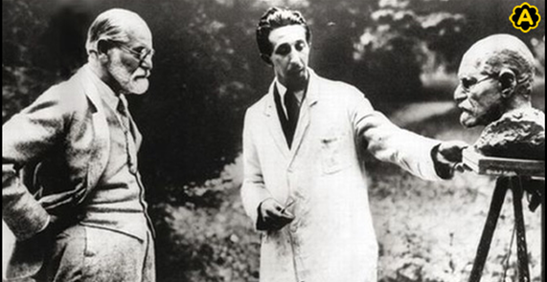
Μαρία Δροσινού Κορέα, Επίκουρος Καθηγήτρια Ειδικής Αγωγής και Εκπαίδευσης (ΦΕΚ 1603/31.12.2018, τ. Γ), Τμήμα Φιλολογίας, Σχολή Ανθρωπιστικών Επιστημών και Πολιτισμικών Σπουδών, Πανεπιστήμιο Πελοποννήσου, Εξωτερική επιστημονική συνεργάτης στο Γεωπονικό Πανεπιστήμιο Αθηνών, αρμόδια για την συμβουλευτική φοιτητών με Ειδικές Εκπαιδευτικές Ανάγκες και Αναπηρίες Email: drossinou@hotmail.com, career.drossinou@aua.gr
Εργαστήρια μνημονικών τεχνικών στο ΓΠΑ το ακαδημαϊκό έτος 2022-2023: Τρίτη, ώρα: 13.00-15.00
Αύξων Αριθμός: 3 Ημερομηνία:17
2023 17 Μαρτίου
Στο πλαίσιο της υλοποίησης της Πράξης «Υποστήριξη Παρεμβάσεων Κοινωνικής Μέριμνας Φοιτητών του Γεωπονικού Πανεπιστημίου θηνών» με Κωδικό ΟΠΣ 5010845, η οποία έχει ενταχθεί στο Επιχειρησιακό Πρόγραμμα «Ανάπτυξη Ανθρώπινου Δυναμικού, Εκπαίδευση και Δια Βίου Μάθηση» που συγχρηματοδοτείται από το Ευρωπαϊκό Κοινωνικό Ταμείο (ΕΚΤ)»_
«
Ο βαθμός δυσκολίας στη μελέτη του μαθήματος.
Η ψυχοδυναμική θεώρηση των μνημονικών διεργασιών.

